Slide 1
ФГБОУ ВО «Российский экономический университет им. Г.В. Плеханова»
Итоговый проект на тему:
«Разработка интернет-магазина по продаже товаров на языке программирования Java с использованием фреймворка Spring»
Программа профессиональной переподготовки: Fullstack-разработка на языке Java
Дрябина Елизавета Евгеньевна
Группа: FSJ-4-22

Slide 2
Предметная область
Интернет-магазин по продаже товаров для дома и сада
Пользователям доступны такие возможности как:
просмотр главной страницы магазина без авторизации;
вход в личный кабинет пользователя;
вход в личный кабинет администратора;
регистрация нового пользователя.
В магазине доступны товары к заказу по таким категориям как:
мебель;
садовая техника;
гриль.

Slide 3
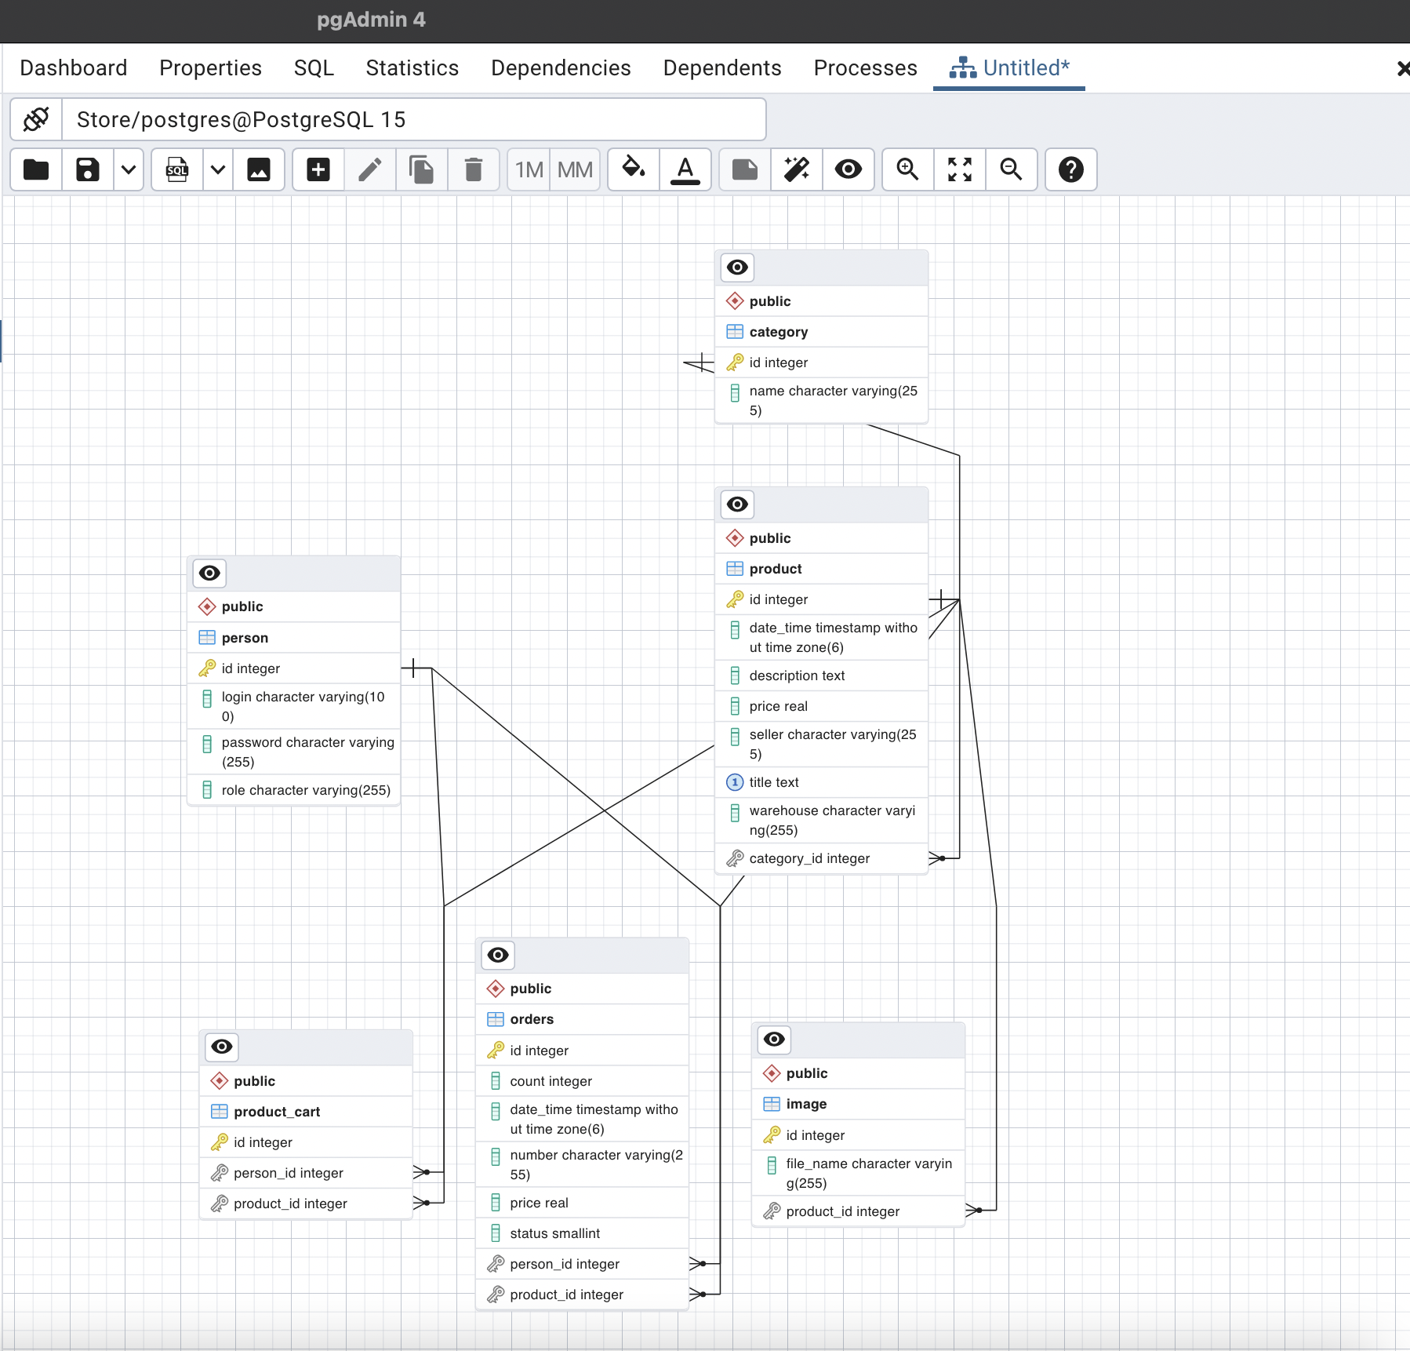
ER-модель

Slide 4




Инструментальные средства
При разработке интернет-магазина использовались такие программы как:
pgAdmin 4;
IntelliJ IDEA
Тестирование проходило на браузере Google Chrome.
Язык программирования Java с использованием фреймворка Spring.

Slide 5
Инструментальные средства
При разработке интернет-магазина использовались такие компоненты как:
Spring Web - для разработки Web-приложений на языке программирования Java
Thymeleaf - создание удобного способа шаблонизации (позволяет выводить данные на html страницы)
Boot DevTools - набор дополнительных инструментов, такие как автоматический перезапуск приложений при изменении кода, обновление окна браузера при изменении ресурсов
Spring Data JPA - для работы с БД
PostgreSQL Driver - для подключения к СУБД postgresql
Validation - установление валидации и проверки объектов
Spring Security - предоставляет механизмы построения систем аутентификации и авторизации, а так же другие возможности обеспечения безопасности приложения(шифрование, хэширование, регистрация

Slide 6
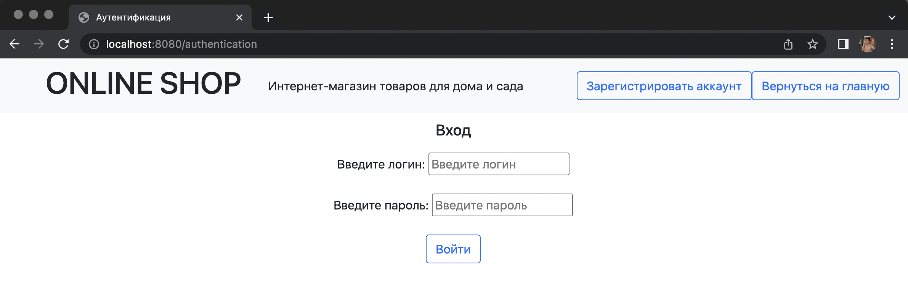
Результат

Slide 7
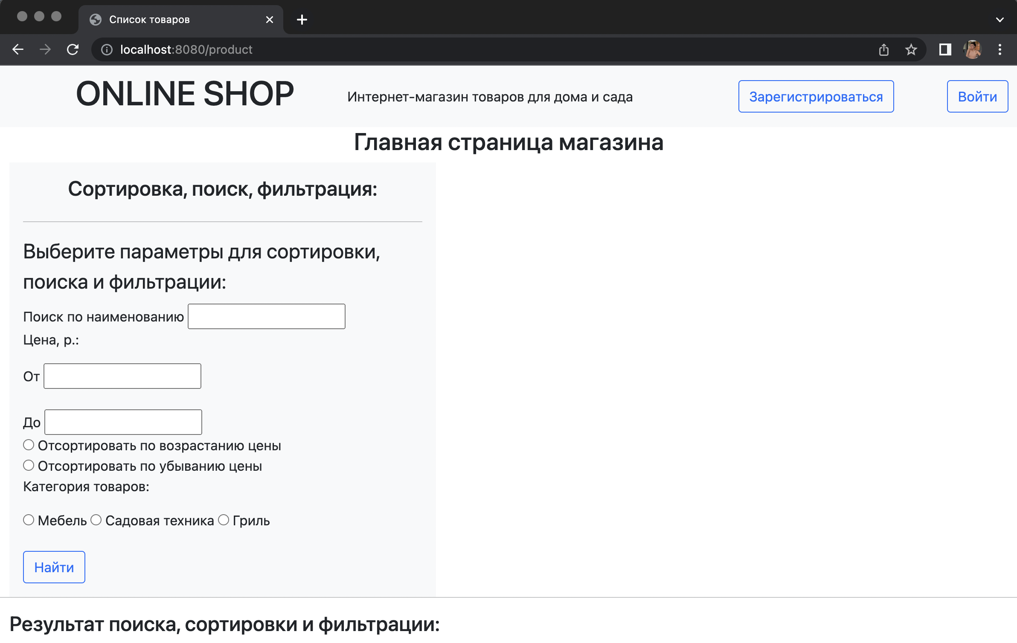
Результат

Slide 8
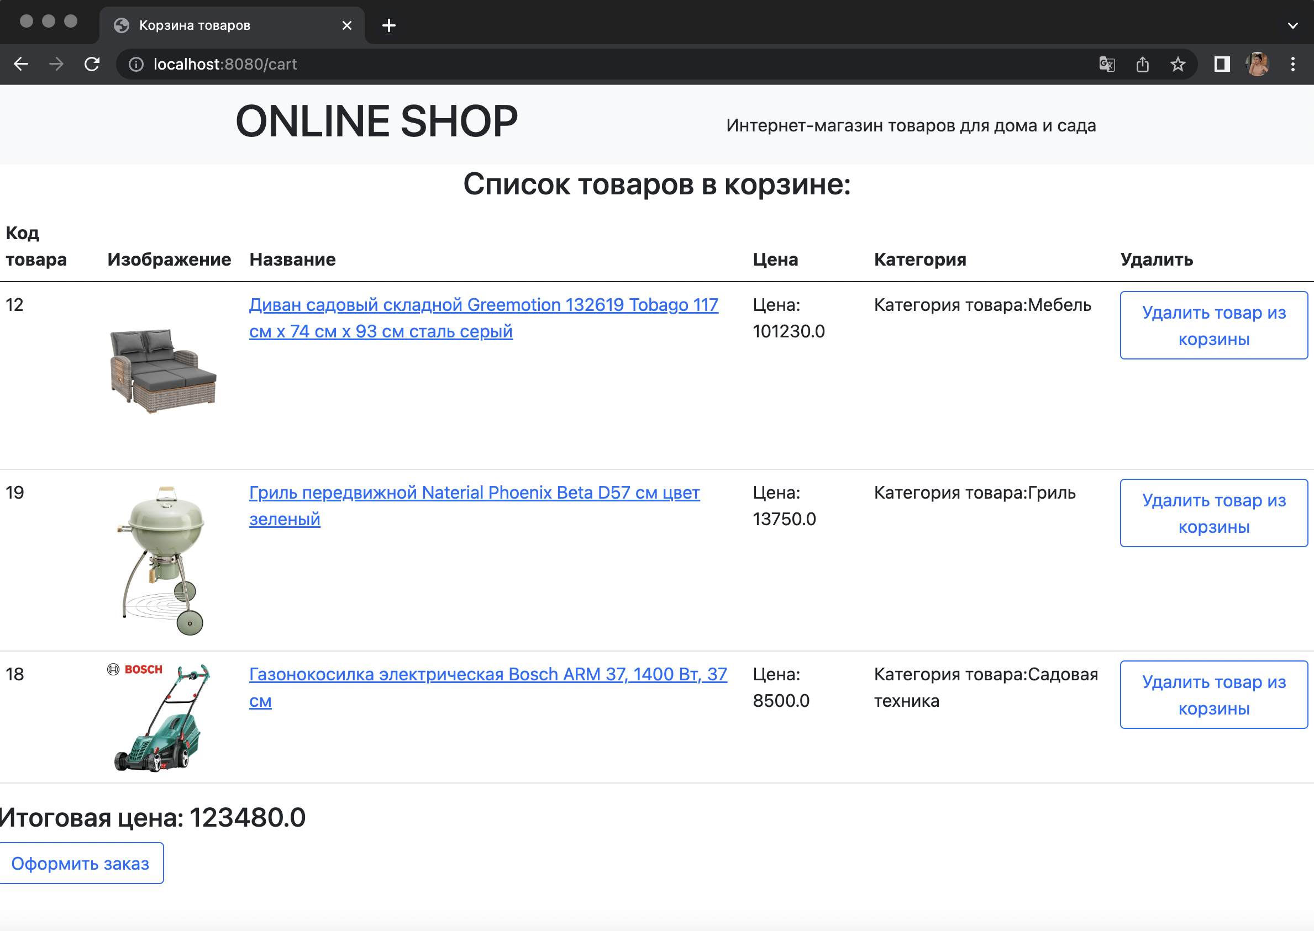
Результат

Slide 9
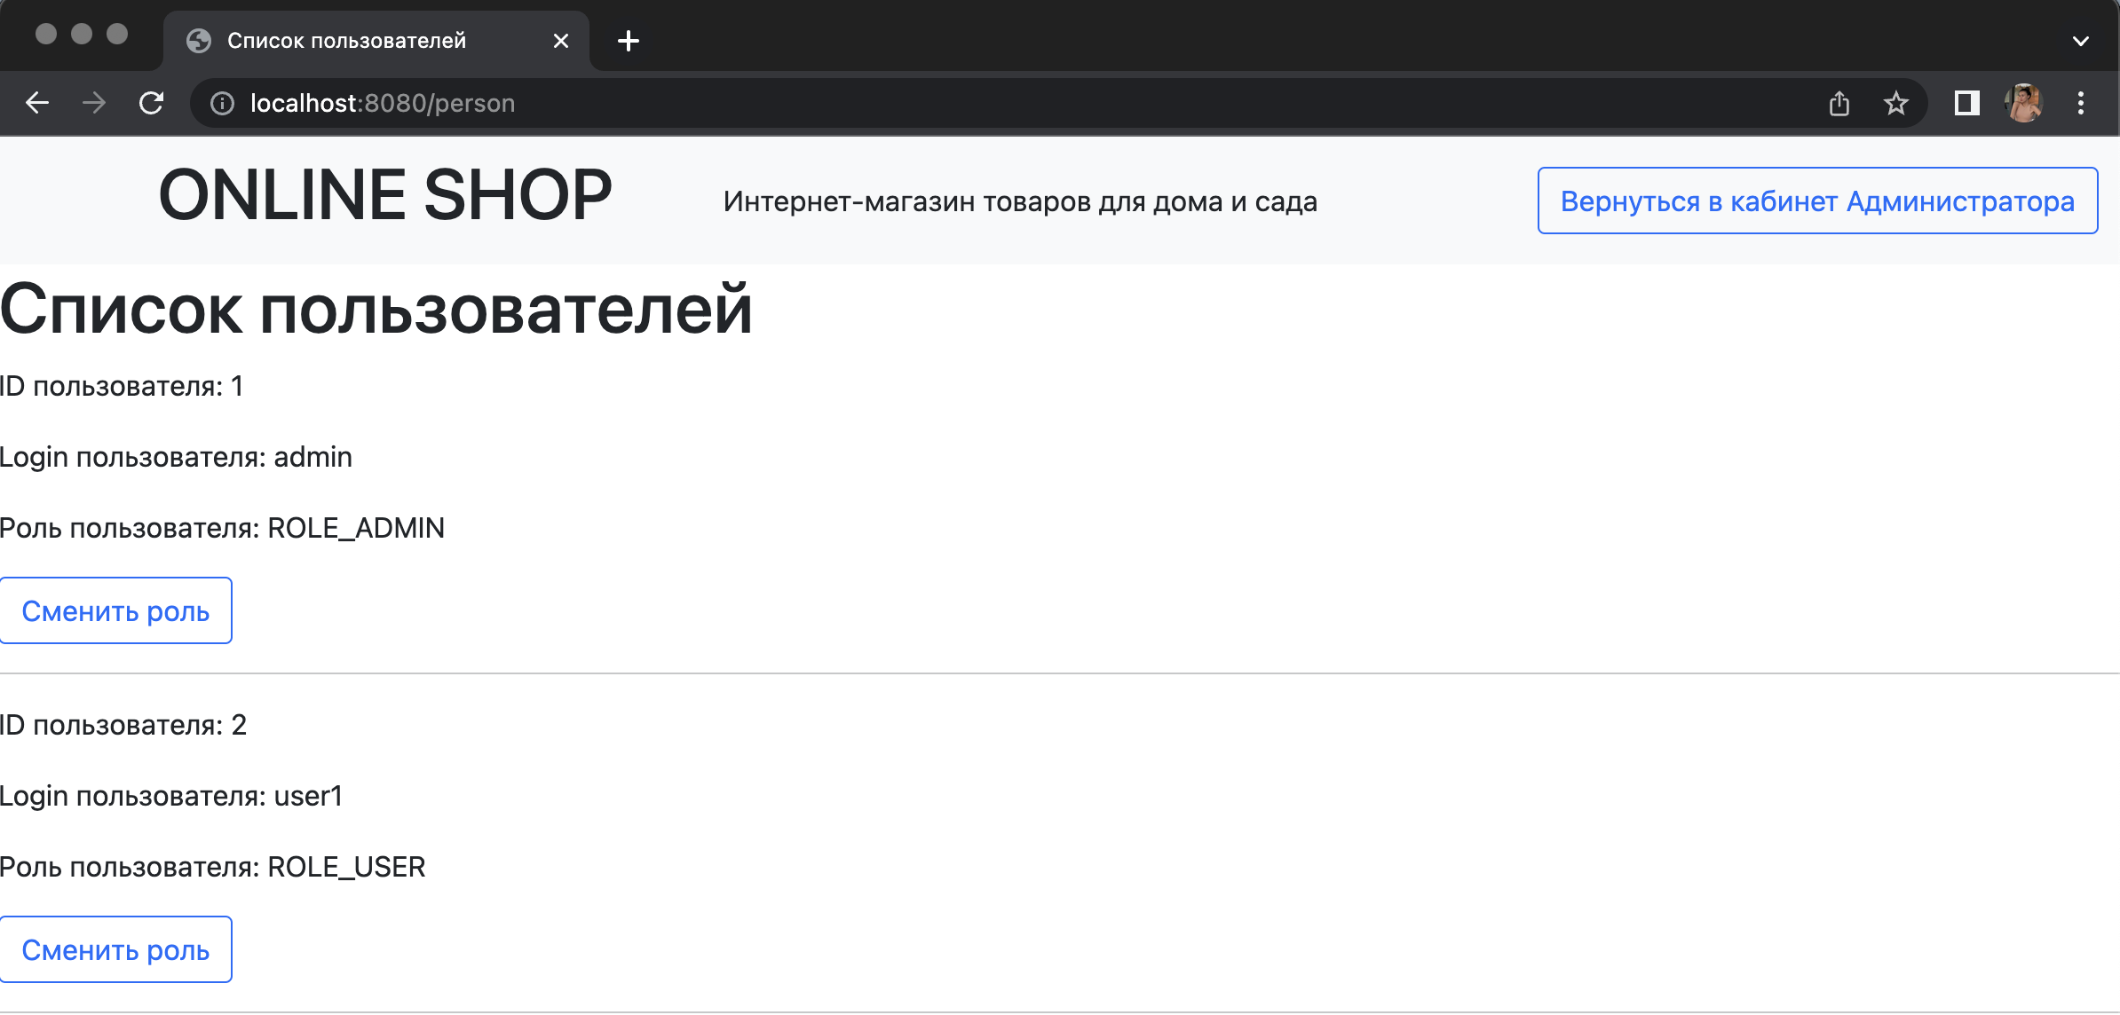
Результат

Slide 10
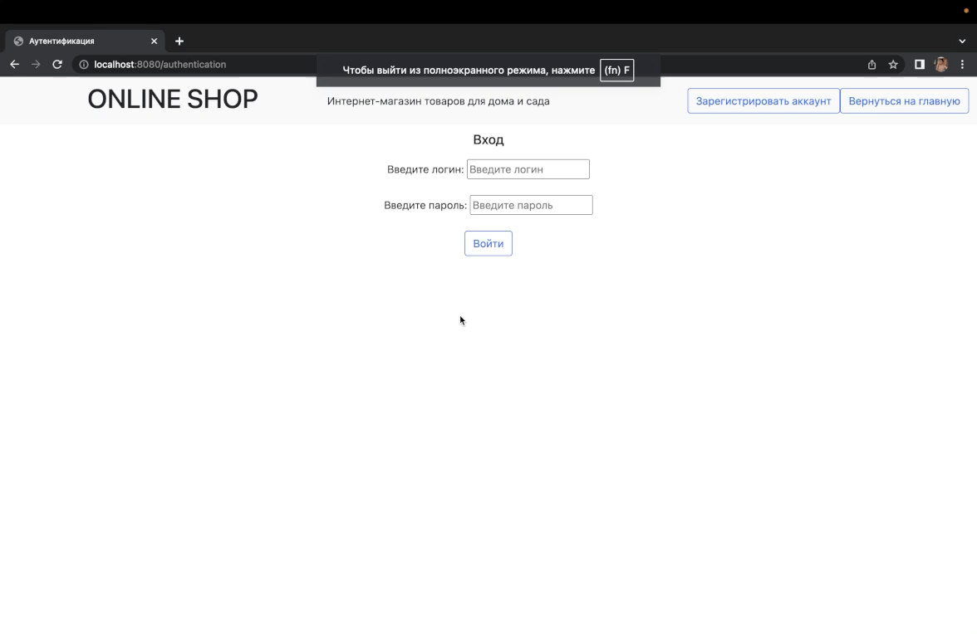
Результат

Slide 11
Заключение
Благодарю за внимание!

